Slide 1
PROCEUTIC
ABOVE AESTHETICS

Slide 2
ABOVE AESTHETICS
Toleranse
Effekt
Trygghet
samlet i en linje

Slide 3



Slide 4


PROCEUTIC HAR
2 FORSKJELLIGE SYSTEMER
Dype rynker
Pigmenteringer
(40 +)
Acne
Fet hud
(15 +)

Slide 5
PROCEUTIC
Behandlinger + Hjemmepleie
Begge systemene har en sterk kombinasjon med en korrigerende og effektiv tilnærming:
Sjokkbehandling→ profesjonelle behandlinger
Gjenoppbygge/ vedlikeholdende → hjemmepleie

Slide 6
PROCEUTIC MEANS
pro – eu - tes
for
Ethos → effekt
positiv
En DERMACEUTICAL produktlinje med korrekt dermatologisk kriterie :
KOMPATIBEL MED HUDEN
+
INGREDIENSER MED HØY KONSENTRASJON

Slide 7
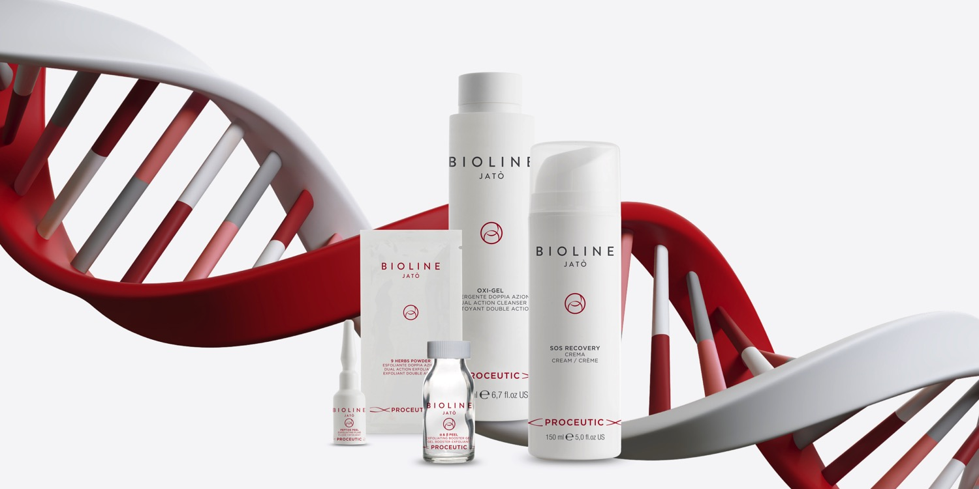
PROCEUTIC: ABOVE AESTHETICS
Et nytt perspektiv innen dermaceuticals både for hudpleiere og som et supplement for medisinske behandlinger

Slide 8
PROCEUTIC
MÅL
forbrukere

Slide 9

PROCEUTIC – MÅLET MED THE AGEBIOTIC SYSTEM TET
FORBRUKERE
Kvinner og menn– fra 40 år – med dype rynker og pigmenteringer
MÅLGRUPPE
De som ikke ønsker eller passer for sterke medisinske behandlinger og er på jakt etter alternativer på markedet.
MÅLGRUPPE
For de som gjør medisinske behandlinger og vil forbedre resultatet med pre og post- behandlinger.
LØSNINGEN
Proceutic The Agebiotic System
VÅRT LØFTE
FØR: forbedring av resultatet grunnet en mykere og glattere hud.
ETTER: forlenge resultatet etter medisinske behandlinger
VÅRT LØFTE
Gir en synlig reduksjon av rynker og pigmenteringer etter bare 5/6 uker.

Slide 10

PROCEUTIC – MÅLET MED THE PURITY SYSTEM
MÅLGRUPPE
Jenter og gutter– fra 15 år + – med uren, seboreisk, akne hud
MÅLGRUPPE
Voksne kvinner og menn– med grov hud, akne hud, tilstopninger som en konsekvens av hormonell ubalanse eller stress
LØSNINGEN
Proceutic The Purity System
VÅRT LØFTE
Gi en generell hudforbedring og redusere hudtilstander som: akne, papler, pustler og komedoner.

Slide 11
PROCEUTIC
SALONGENES MULIGHETER

Slide 12
PROCEUTIC – PROFESJONELLE MÅL
BIOLINE JATÒ BEAUTY INSTITUTE
ALLE HUDPLEIESAONGER
MÅL
Behandle hudtilstander med raske resultater
Kunder over 40år + får et sterkere alternative (avhengig av hudtype) i hudpleie rutinen sin
Kunder som tidligere ikke har brukt Bioline, som er mer opptatt av sterke behandlinger
Tilby behandling til kunder som går til medisinsk behandling ( pre og post behandling)

Slide 13
PROCEUTIC – PROFESJONELLE MÅL
AESTHETIC MEDICINE CENTRES
MEDI SPA
OPPORTUNITIES
Proceutic becomes an integration to aesthetical medicine treatments:
- Professional line prepares the skin
- Retail gives nourishment, restore and boosting
Highly tolerable dermatological optics with certified results

Slide 14
PROCEUTIC
INNOVASJONEN
av Dermaceutical

Slide 15


Hudkompatibel, toleranse og trygghet
Proceutic er laget med hudkompatible kriterier, valg av molekyler som huden kan gjenkjenne.
FRI FOR
PARFYME
KONSERVERING*
MINERAL OLJER
FARGESTOFFER
*Preservatives: substances in Annex V of Regulation (EC)
No 1223/2009 on cosmetic products
SILIKONER

Slide 16
PROCEUTIC
INNOVASJONEN
av
AKTIVE INGREDIENSER

Slide 17
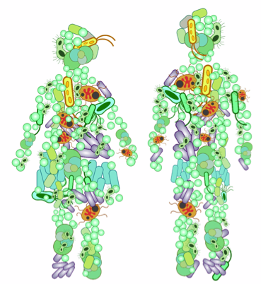
EFFEKT
MICROBIOTA
Menneskelige celler utgjør bare 43% av kroppens totale cellevekt:
DU ER MER MIKROBIOTA ENN MENNESKE… KROPPEN VÅR ER IKKE BARE VÅR.
Huden er et økosystem som er rik på mikroorganismer, også kjent som mirobiota.
Denne floraen bidrar positivt til å forsvare huden ved å produsere forsvarsmolekyler (anti-mikrobielle peptide og frie fettsyrer)

Slide 18
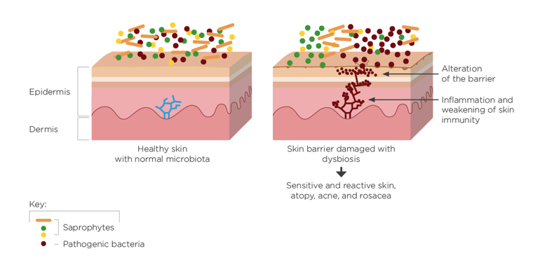
EFFEKT
Problemet: FORSTYRRET MIKROBIOTA
Jo mer balansert microbiota vi har på huden, jo sunnere hud
Forstyrret microbiota (dysbiosis) kan forårsake hudaldring og hudtilstander som akne, atopisk dermatitt og rosacea

Slide 19
EFFEKT
Løsningen: PREBIOTICS
PREBIOTICS i PROCEUTIC:
Inulin, utvinnet fra Sikorirot.
Alpha-glucan oligosaccharide, utvunnet ved enzymatisk syntese fra plantekilder.
Essensiell mat som gode bakterier elsker!
Alpha-glucan oligosaccharide - in vitro studier: forbedring av god bakterieflora M. kristinae (saprofyte flora) reduserer skadelig flora(S.aureus o C.xerosis).

Slide 20

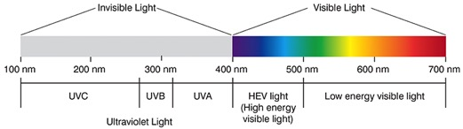
EFFEKT
BLÅTT LYS: til bekymring
Voksne Amerikanere bruker nesten en halv dag (11 timer) forran digitale verktøy [survey by Nielsen, July 2018]
I England bruker voksne ca 24 timer ukentlig på nett [survey by OFCOM technology tracker, 2018]
Blått lys eller HEV lys (High Energy Visible light):
Er den delen av det synlige lysspekteret med de korteste bølgelengdene og høyeste energien.

Slide 21
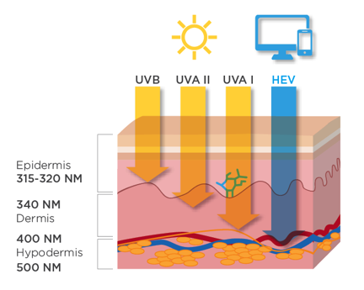
EFFEKT
BLÅTT LYS: den nye bekymringen
Det er en sammenheng mellom blått lys og tildlig hudaldring
Den trigger oksidativt stress og produserer frie radikalera, som forårsaker rynker og pigmenteringer

Slide 22
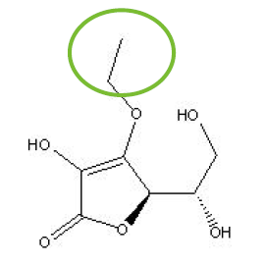
EFFEKT
BLÅTT LYS: Løsningen i Proceutic
VITAMIN C 2.0
Siste genrasjon stabilisert Vitamin C (ethyl ascorbic acid, nytt molekyl)
Beskytter huden mot skader fra UV- stråler og HEV
Reduserer tegn på digital aldring og photoaldring
Virkningsfull antioksidant, beskytter huden mot forurensning, lysner huden og booster kollagenproduksjonen.

Slide 23
PROCEUTIC
THE AGEBIOTIC SYSTEM
INNOVASJONEN
av
AKTIVE INGREDIENSER

Slide 24
EFFEKT
HUDPROBLEM: dype rynker, mindre mottakelig hud
LØSNINGEN I PROCEUTIC:
  Siste genrasjon smart peptider
  innovative biotek molekyler med biotilgjenlighet
  Sammensatt kombinasjon
CYCLOPEPTIDE-5
&
PALMITOYL TRIPEPTIDE 38
BIOTECH FILLER
RETINOIDS

Slide 25
EFFEKT
Bioteknologisk molecyl som stimulerer hudens regenerering GAG syntese: en kilde til hudens byggestener
BIOTECH FILLER
CYCLOPEPTIDE-5
Siste generasjon smart peptid. Den velger sine resptorer i huden: huden blir glattere og rynkerer reduseres.
Smart peptid med unike gjenoppbyggende egenskaper og i stand til å styrke ECM og avgrensingen mellom epidermis og dermis.
PALMITOYL TRIPEPTIDE-38
En unik sammensetning av tre typer Vitamin A derivater: retinol, retinaldehyde og bio retinol fra planten Bidens pilosa
RETINOIDS

Slide 26
EFFEKT
3 INNOVATIVEE RETINOIDER:
RETINOL
RETINALDEHYDE
BIORETINOL
Leveringssystem frakter ned retinaldehyde
Optimal reseptor aktivitet
Rent lipofilt molekyl
Reduserer hudens aldringstegn*
Reduserer aldringstegn,men på en mindre agressiv måte**
Antioksidant
Regenererende
Øker ECM
*Kong, Rong & Cui, Yilei & Fisher, Gary & Wang, Xiaojuan & Chen, Yinbei & M Schneider, Louise & Majmudar, Gopa. (2015). A comparative study of the effects of retinol and retinoic acid on histological, molecular, and clinical properties of human skin. Journal of cosmetic dermatology. 15. 10.1111/jocd.12193.
**Sorg, Olivier & Antille, Christophe & Kaya, Gürkan & Saurat, Jean-Hilaire. (2006). Retinoids cosmeceuticals. Dermatologic therapy. 19. 289-96. 10.1111/j.1529-8019.2006.00086.x.

Slide 27
PROCEUTIC
AGEBIOTIC SYSTEM
RETINOID SKIN REGENERATION PEEL
-BEHANDLINGEN-

Slide 28
BIOLINE JATÒ ® SYSTEM
 | BIOLINE JATÒ TREATMENTS | ONLY PROCEUTIC TREATMENTS
STEP 1 | predisposing to the treatment | not performed
STEP 2 | specific treatment | specific treatment
STEP 3 | enhance and prolong the results | not performed
In the PROCEUTIC professional treatments the steps 1 and 3 of BIOLINE JATÒ ® SYSTEM are not perfomed, all the massage tecniques are not required because they could create redness, heating or improve the cutaneous sensitivity.

Slide 29

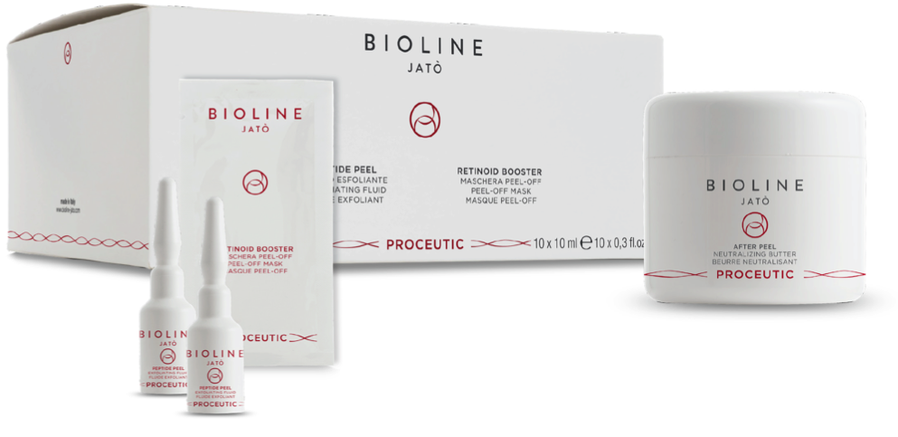

Slide 30
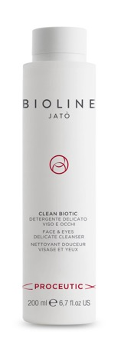
CLEAN BIOTIC
FACE&EYES
DELICATE CLEANSER
3-i-1 rens ( øyesminke, rens og lotion)
Fjerner sminke og renser huden godt
Respekterer hudens pH- verdi
Passer alle hudtyper, selv den mest sensitive og dehydrerte hudtypen
200 ml bottle
Distilled Witch Hazel Water, Mallow and Centifolia Rose, Chamomile extract , Panthenol, Caprilyl glycine ,
Prebiotics

Slide 31
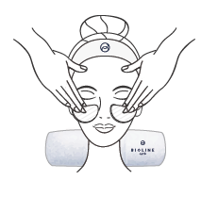
Før behandlingen: senk hodeenden av benken. Rull sammen et lite håndkle og legg bak nakken til kunden slik at halsen strekkes.
CLEAN BIOTIC
FACE&EYES
DELICATE CLEANSER
Påfør produktet på fuktet bomullspads og rens hals, ansikt og øyepartiet.
For å fjerne rester anbefaler vi å rense over med fuktige kluter (lunket vann).

Slide 32
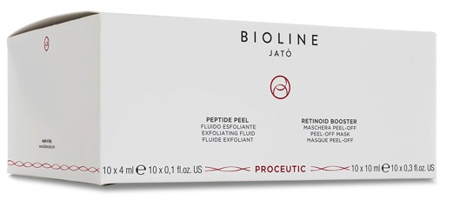
PEPTIDE PEEL
EXFOLIATING FLUID
En ekte hudfornyer
Den kombinerer de lysnende og mykgjørende egenskapene til AHA og den utfyllende egenskapen til biomimetic tripeptides
RETINOID SKIN REGENERATION PEEL
PEPTIDE PEEL
EXFOLIATING
FLUID
Mandelic Acid 12% Glycolic Acid 18% Tripeptide-38
Tripeptide-8
AHA 30% - pH 3
10x4 ml vials
RETINOID BOOSTER
PEEL-OFF
MASK
Retinaldehyde
Retinol
Bio-retinol
10x10 ml single use sachets
RETINOID BOOSTER
PEEL-OFF MASK
Tre ulike former Vitamin A i et avansert leveringssystem som fornyer huden.
Reduserer dype rynker, slapp hud og pigmenteringer.

Slide 33
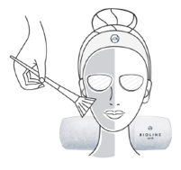
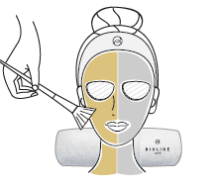
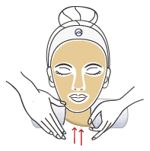
KOMBINERT PÅFØRING
(voksen hud med dype rynker og pigmenteringer, fortykket hud)
Dekk til øynene med fuktet bomull.
Med en viftepensel, påføres produktet jevn over ansikt, hals og decollètè.
PEPTIDE PEEL
EXFOLIATING FLUID
Påfør RETINOID BOOSTER PEEL-OFF MASK over PEPTIDE PEEL EXFOLIATING FLUID. Påfør produktet i et tynt og jevnt lag
Virketid: 25-30 minutter, til den er helt tørr.
Masken fjernes ved å rule den av fra hals og opp til pannen. Fjern rester med fuktet klut.
RETINOID BOOSTER
PEEL-OFF MASK

Slide 34
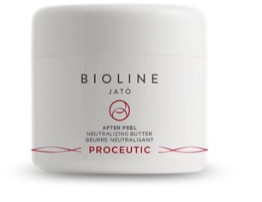
AFTER PEEL
NEUTRALIZING
BUTTER
Den nøytraliserer syren, balanserer pH- verdien og roer ned huden.
En nærende og unik konsistens
Den gir huden komfort og gjenoppbygger fuktighetsnivået.
Perfekt for voksen, dehydrert og tørr hud.
150 ml jar
Shea butter, Rice bran oil, Peach Kernel Oil, Soy Oil, Marigold and Chamomile extract; Vitamin E

Slide 35
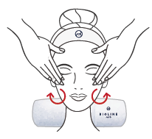
Påfør 4 ml på ansikt, hals og décolleté og massere produktet inn i huden i noen minutter.
Rens av produktet med kluter.
AFTER PEEL
NEUTRALIZING BUTTER

Slide 36
TODELT PÅFØRING
(voksen hud med dype rynker og pigmenteringer, tynn og hypersensitive hud)
Dekk til øynene med fuktet bomull.
Med en viftepensel, påfør PEPTIDE PEEL EXFOLIATING FLUID jevnt over ansikt, hals og décolleté, virketid: 8-10 minutter. Vask av med fuktet bomull (kaldt vann).
PEPTIDE PEEL
EXFOLIATING FLUID
påfør 4 ml AFTER PEEL NEUTRALZING BUTTER opå ansikt, hals og décolleté og massere inn produktet i noen minutter. Vask av med kluter.
AFTER PEEL
NEUTRALIZING BUTTER
Påfør RETINOID BOOSTER PEEL-OFF MASK med en pensel, i et tynt lag, på ansikt, hals og décolleté.
Virketid: 25-30 minutter, til det er helt tørt.
Masken fjernes ved å rule den av fra hals til panne. Fjern rester med fuktet klut.
RETINOID BOOSTER
PEEL-OFF MASK

Slide 37
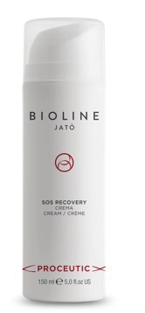
SOS RECOVERY
CREAM
Styrker hudens reperasjonsevne etter behandlingen. Kan også brukes etter laser.
Gjenoppretter lipidnivået, og lager en beskyttende barriere på hudoverflaten
Den beskytter hudens mikrobiota
Opprettholder hudens fuktighetsnivå.
150 ml bottle
Dipotassium glycyrrhizate , Centella extract, Marigold, Mallow and Chamomile, Prebiotics, Bisabolol, Olive Oil unsaponifiables, Low M.W. Hyaluronic, Vitamin E, Vitamin C 2.0

Slide 38
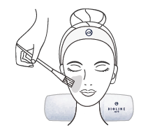
Påfør 5 ml SOS RECOVERY CREAM på ansikt hals og decollètè
La den virke i 5 minutter og massere deretter produktet inn i huden.
SOS RECOVERY
CREAM

Slide 39
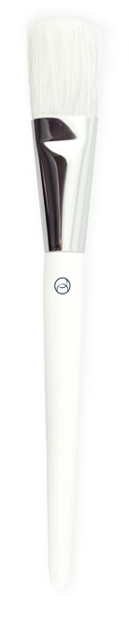
Ny syntetisk pensel!
Myk og behagelig pensel som passer perfekt til en sart hud.
Laget spesielt for Retinoid Booster Peel-off Mask, SOS Recovery cream.
Gjør påføringen rask og enkel.

Slide 40
PROCEUTIC
THE AGEBIOTIC SYSTEM
HJEMMEPLEIE

Slide 41
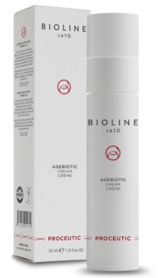
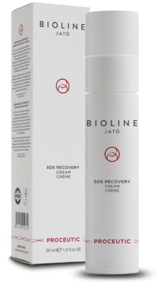
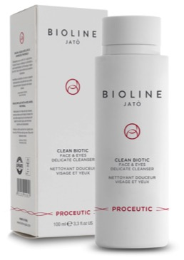
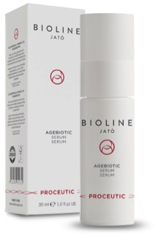

Slide 42
CLEAN BIOTIC
FACE&EYES DELICATE CLEANSER
3-i-1
Fjerner enkelt sminke og smuss fra huden, samtidig som den respekterer hudens pH- verdi.
Passer alle hudtyper, selv sensitive og dehydrert hud.
100 ml bottle
Distilled Witch Hazel Water, Mallow and Centifolia Rose, Chamomile extract, Panthenol, Caprilyl glycine, Prebiotics

Slide 43
SOS RECOVERY
CREAM
Anbefales morgen og kveld i 3 dager etter behandling
Hjelper huden etter sterke kjemiske behandlinger og laser.
Lipo- gjenoppbyggende og danner en beskyttelse for ekstern påvirkning.
Beskytter mikrobiota på huden
Gir fuktighet, slik at huden ikke føles tørr
Dipotassium glycyrrhizate, Centella extract, Marigold,
Mallow and Chamomile, Prebiotics, Bisabolol, Olive Oil unsaponifiables, Low M.W. Hyaluronic, Vitamin E, Vitamin C 2.0
50 ml bottle

Slide 44
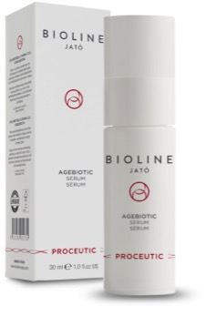
AGEBIOTIC
SERUM
Serum for ansikt
Reduserer synligheten av dype rynker
Stimulerer huden og virker plumpende
Gir huden glød og gjør den mer kompakt
Ciclopeptide-5, Vitamin C 2.0, Ascorbyl tetraisopalmitate, Isoquercetin , Biotech filler, Hyaluronic acid, Capriloil glycine, Glycine, Lysine and Proline, Prebiotics
30 ml bottle

Slide 45
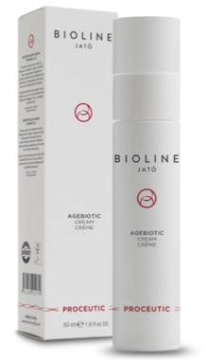
AGEBIOTIC
CREAM
Effektiv krem til ansikt
Reduserer dype rynker og uttrykkslinjer
Virker utglattende
Gjør huden mer kompakt og jevn
Biotech filler, Prebiotics, Vitamin C 2.0, Low MW Hyaluronic acid, Glycine, Lysine and Proline, Isoquercetin, Licopene, Shea Butter, UVB-UVA Filters
50 ml bottle

Slide 46
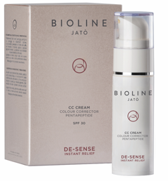
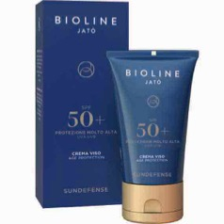
Complementary Products
DE-SENSE
CC CREAM COLOUR CORRECTOR
PENTAPEPTIDE SPF 30
30 ml bottle
SUNDEFENSE
SPF 50+
FACE CREAM - AGE PROTECTION
50 ml tube

Slide 47
PROCEUTIC
THE AGEBIOTIC SYSTEM
TEST RESULTS

Slide 48
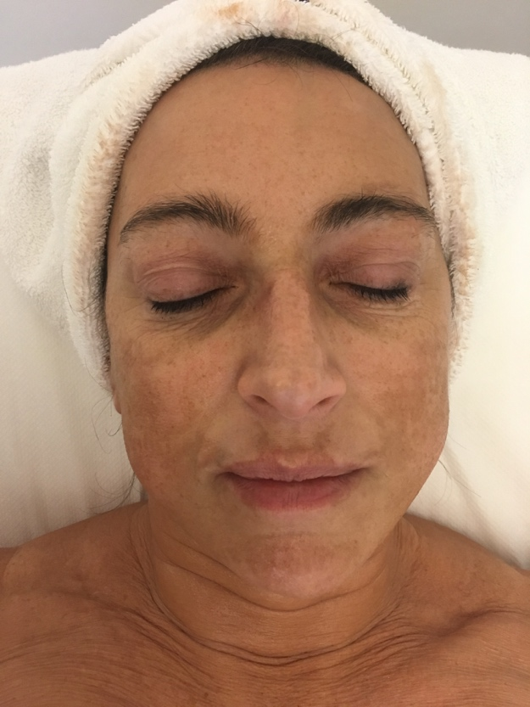
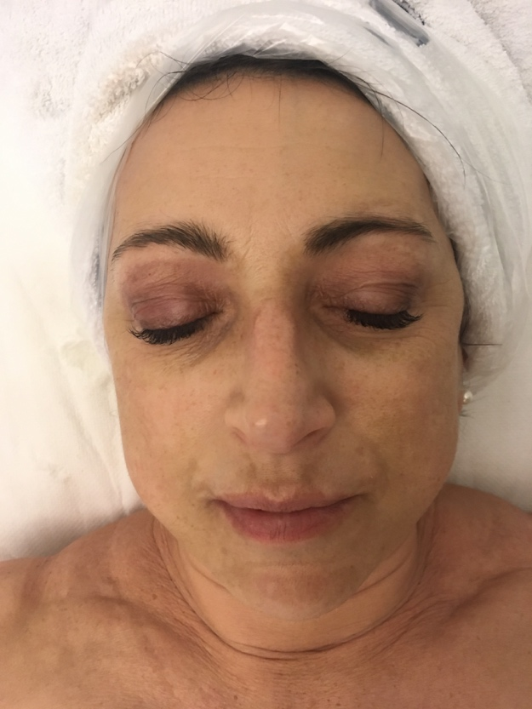
MATURE SKIN WITH DARK SPOTS AFTER 4 PROFESSIONAL TREATMENT (COMBINED APPLICATION)

Slide 49
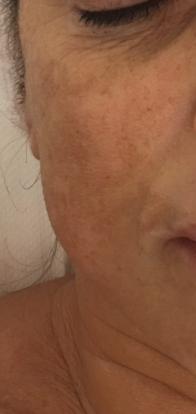
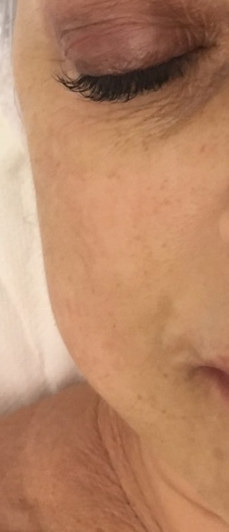
MATURE SKIN WITH DARK SPOTS AFTER 4 PROFESSIONAL TREATMENT (COMBINED APPLICATION)

Slide 50
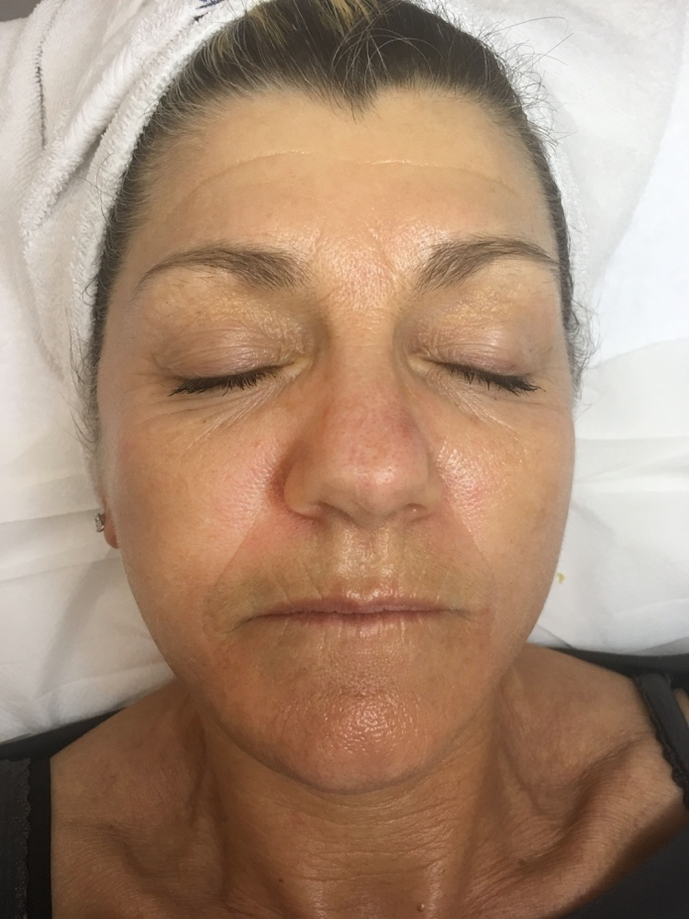
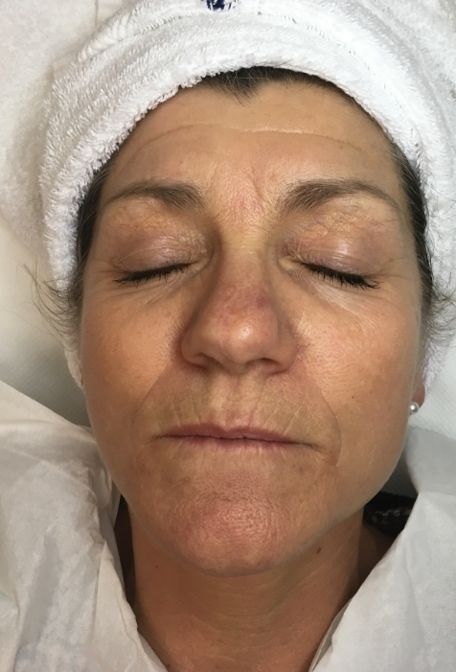
MATURE SKIN WITH DEEP WRINKLES AFTER 4 PROFESSIONAL TREATMENT (COMBINED APPLICATION)

Slide 51
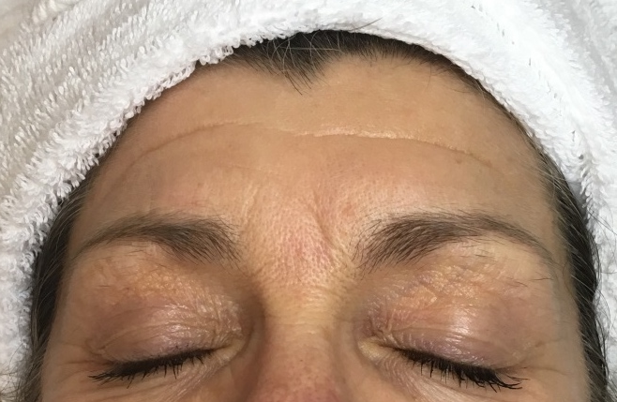
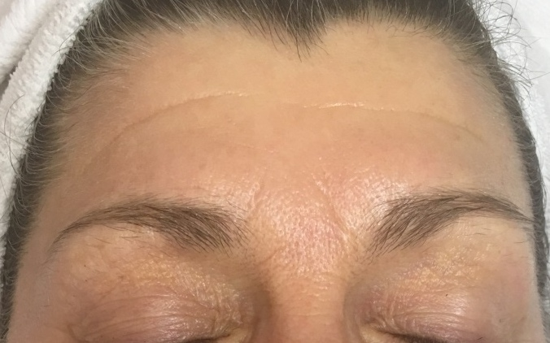
MATURE SKIN WITH DEEP WRINKLES AFTER 4 PROFESSIONAL TREATMENT (COMBINED APPLICATION)

Slide 52
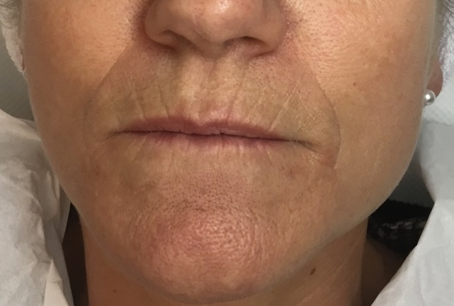
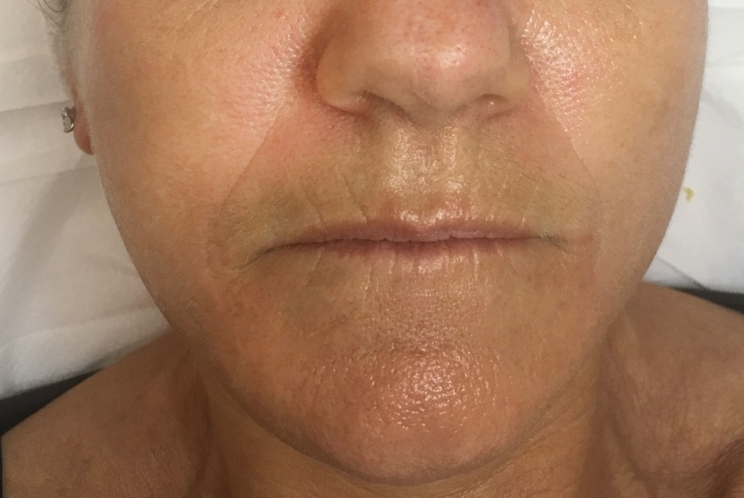
MATURE SKIN WITH DEEP WRINKLES AFTER 4 PROFESSIONAL TREATMENT (COMBINED APPLICATION)

Slide 53
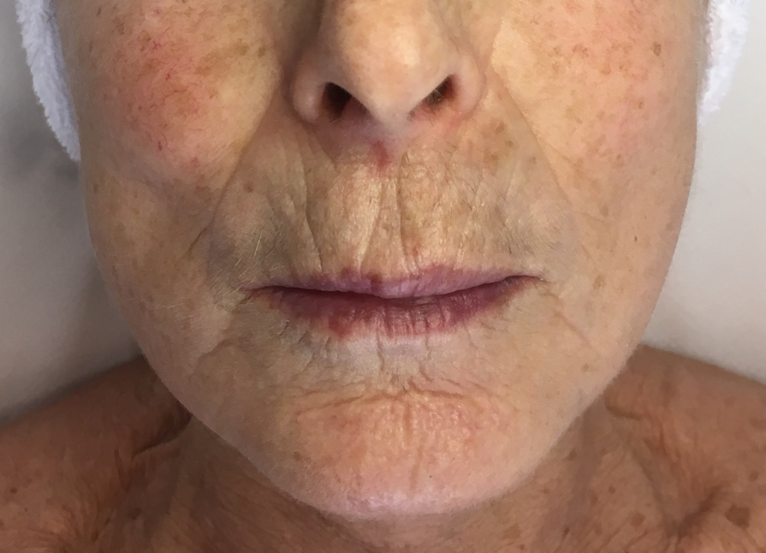
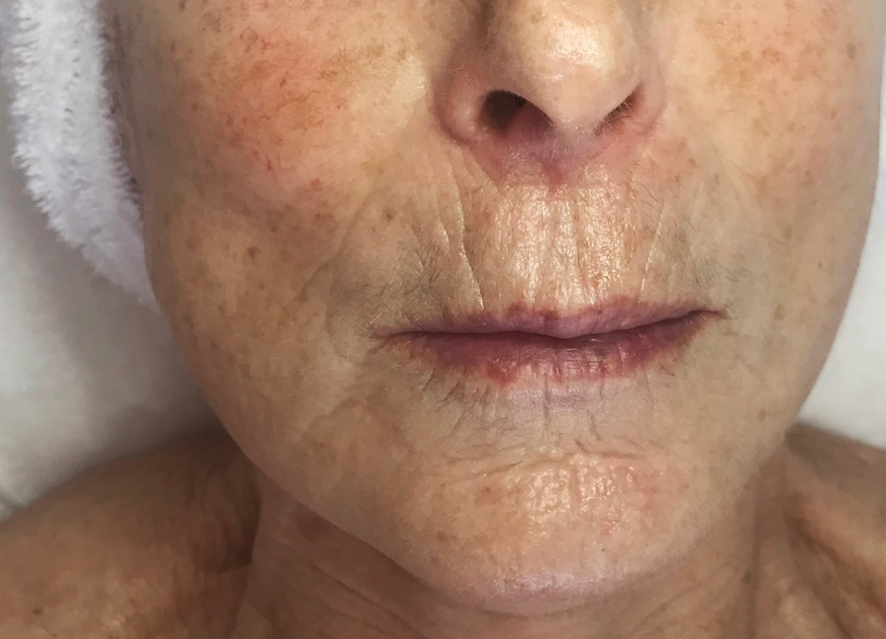
MATURE SKIN WITH DEEP WRINKLES AFTER 4 PROFESSIONAL TREATMENT (DISSOCIATED APPLICATION)

Slide 54
THE AGEBIOTIC SYSTEM
Clinically tested effectiveness*
RESULTS OF THE CLINICAL AND INSTRUMENTAL MEASUREMENTS PERFORMED ON VOLUNTEERS **
VOLUME OF WRINKLES AROUND THE EYES | Up to -33 % average -16 %
VOLUME OF FROWN LINES | Up to -28 % average -15 %
VOLUME OF WRINKLES AROUND THE LIPS | Up to -26 % average -11 %
PERCENTAGE OF VOLUNTEERS WHO EXPRESSED A POSITIVE OPINION THROUGH SELF-ASSESSMENT QUESTIONNAIRE **
100% | REDUCED VISIBILITY OF WRINKLES AROUND THE EYES
90% | REDUCED VISIBILITY OF WRINKLES AROUND THE LIPS
95% | REDUCED VISIBILITY OF NASOLABIAL FOLDS
90% | REDUCED VISIBILITY OF FOREHEAD WRINKLES
100% | MORE COMPACT SKIN
100% | SMOOTHER SKIN
100% | MORE LUMINOUS SKIN
PERCENTAGE OF VOLUNTEERS WITH VISIBLE REDUCTION OF WRINKLES/DARK SPOTS EVALUATED BY A DERMATOLOGIST **
REDUCED VISIBILITY OF WRINKLES AROUND THE EYES | 70%
REDUCED VISIBILITY OF WRINKLES AROUND THE LIPS | 50%
REDUCED VISIBILITY OF DARK SPOTS | 50%
* Clinical test by an independent laboratory in cooperation with Pavia University. Professional and home products tested: PROCEUTIC Clean Biotic Face & Eyes delicate cleanser, Peptide Peel exfoliating fluid, Retinoid Booster peel-off mask, After Peel neutralizing butter, Sos Recovery cream, Agebiotic serum, Agebiotic cream.
** Clinical results on tests conducted on 20 volunteers, aged 40 to 70, with wrinkles for a 6-week period(professional treatment and retail products). The instrumental measurements were obtained evaluating the wrinkle volume instead of wrinkle depth to highlight the 3D effect (depth, length, …) of PROCEUTIC The Agebiotic System.

Slide 55
PROCEUTIC
THE PURITY SYSTEM
INNOVASJONEN
av
AKTIVE INGREDIENSE

Slide 56
EFFECTIVENESS
HUDTILSTAND: akne og seboreisk hud
LØSNINGEN I PROCEUTIC:
  DERMATOLOGY-LIKE ACTIVE SUBSTANCES CONCENTRATION
  Powerful soothing ingredients with well known effectiveness
  Mattifying and comedolytic
  Anti-microbial action – no anti-microbial resistance
BOSWELLIA EXTRACT
AZELAIC ACID
NIACINAMIDE BAKUCHIOL

Slide 57
EFFECTIVENESS
BOSWELLIA EXTRACT
Harpiks fra Boswellia serrata, kjent for sin beroligende effect, er i dag ansett som alternativ medisin og en dermatologisk aktiv ingrediens
AZELAIC ACID
Mye brukt I dermatologi, det er en ingrediens som virker anti-mikrobiell, komedolytisk, mattende, antioksidant og mykgjørende.
NIACINAMIDE
Også kjent som B3 vitamin, virkningsfull anti- mikrobiell, mattende, mykgjørende, lysnende. Forårsaker ikke bakterie resistense.
Naturlig molekyl fra Psoralea med beroligende og bredspektret anti- mikrobiell.Forårsaker ikke bakterie resistens.
BAKUCHIOL

Slide 58
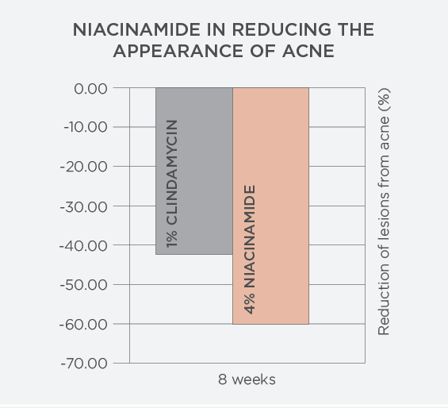
EFFECTIVENESS
NIACINAMIDE antimicrobial action vs. clindamycin comparable efficacy
efficacy of the topical 4% nicotinamide and 1% clindamycin gels – study on 76 patients with acne lesions: both treatments produced statistically similar reductions in acne*
*R. Shalita, Alan & Graham Smith, J & Parish, Lawrence & S. Sofman, Michael & K. Chalker, Dan. (1995). Topical niacinamide compared with clindamycin gel in the treatment of inflammatory acne vulgaris. International journal of dermatology. 34. 434-7. 10.1111/j.1365-4362.1995.tb04449.x.

Slide 59
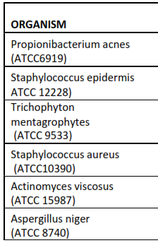
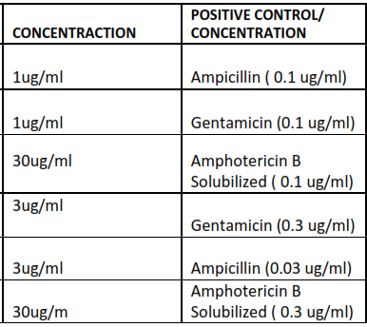
EFFECTIVENESS
BAKUCHIOL vs. different antibiotics comparable activity

Slide 60
PROCEUTIC
THE PURITY SYSTEM
PURITY HERBAL PEELING
PROFESSIONAL TREATMENT

Slide 61
BIOLINE JATÒ ® SYSTEM
 | BIOLINE JATÒ TREATMENTS | ONLY PROCEUTIC TREATMENTS
STEP 1 | predisposing to the treatment | not performed
STEP 2 | specific treatment | specific treatment
STEP 3 | enhance and prolong the results | not performed
In the PROCEUTIC professional treatments the steps 1 and 3 of BIOLINE JATO ® SYSTEM are not perfomed, all the massage tecniques are not required because they could create redness, heating or improve the cutaneous sensibility.

Slide 62
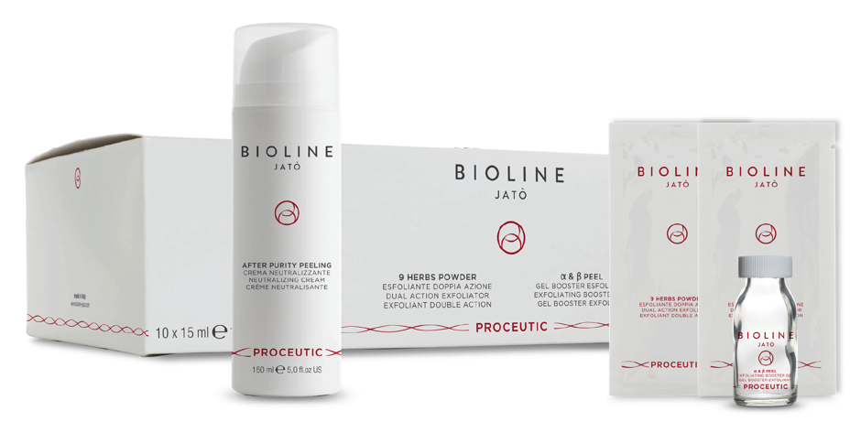

Slide 63
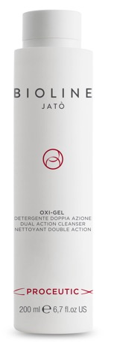
OXI-GEL
DUAL ACTION CLEANSER
Purifying 2-in-1 facial cleanser
Enriched with hydrogen peroxide
Ideal for impure, oily and hyperkeratotic skin
200 ml bottle
Hydrogen peroxide; Hamamelis Extract, Arnica extract, Burdock extract, Lemon,
Bitter Orange distilled water

Slide 64
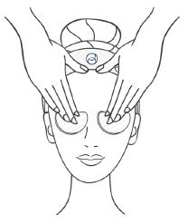
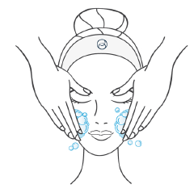
CLEAN BIOTIC
FACE&EYES
DELICATE CLEANSER
Apply CLEAN BIOTIC FACE&EYES DELICATE CLEANSER on a damp cotton pad and remove the make-up from the eyes.
Apply OXI-GEL DUAL ACTION CLEANSER on face, neck and décolleté and massage it with damp fingertips.
Remove with cotton gloves.
OXI-GEL
DUAL ACTION CLEANSER

Slide 65
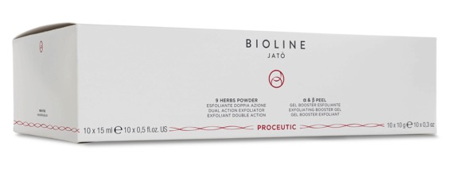
9 HERBS POWDER
DUAL ACTION
EXFOLIATOR
A selection of nine herbs extract
It stimulates the epidermal regeneration process and purifies the skin in depth
It reduces the visibility of cutaneus imperfections
PURITY HERBAL PEELING
9 HERBS POWDER
DUAL ACTION EXFOLIATOR
Willow extract, Red vine extract, Horsetail, Spirulina Seaweed, Red Clover, Chamomile, Marigold, Aloe vera, Ribwort Plantain, Papain
10x10 g single-dose sachets
α & β PEEL
EXFOLIATING
BOOSTER GEL
AHA Complex (glycolic19%, citric1,5%, malic 0,6% , mandelic 0,6%, tartaric 0,6%, lattic 5,5%), Sodium salicylate 1%, Azelaic Acid, Pantenol,
EGCG
AHA-BHA 30% - pH 3
α & β PEEL
EXFOLIATING
BOOSTER GEL
A balanced combination of alpha and beta hydroxy acids with an exfoliating and normalizing action
It boosts the epidemal renewal
It refines the skin texture and evens the complexion
10x15 ml single-dose vials

Slide 66
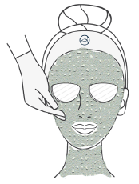
Pour the two products into a bowl and mix them with a spatula until obtain a creamy consistency.
Cover the eyes with cotton pads soaked in water and apply the mixture evenly on the face and neck using gloves.
To improve the exfoliating action, massage with damp hands using circular movements.
9 HERBS POWDER
DUAL ACTION EXFOLIATOR
SKIN TYPE | SETTING TIME
Impure, seborrheic, acne prone, thin and hypersensitive skin | 5 – 10 MINUTES
Impure, seborrheic, acne prone, thick and not sensitive skin | 10 – 15 MINUTES
α & β PEEL
EXFOLIATING BOOSTER GEL

Slide 67
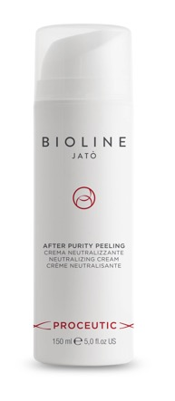
AFTER PURITY PEELING
NEUTRALIZING
CREAM
It neutralizes acids, rebalances the pH and deeply cleanses the skin (pH 9)
It gently removes the excess of oilyness
The fresh and creamy texture gives an instant relief feeling
Ideal for impure, seborrheic and acne prone skin
150 ml bottle
Shea Butter, Distilled chamomile water, Mallow and Hamamelis, Jojoba oil, Rice and hemp oil, Capriloil Glycine, Vitamin E

Slide 68
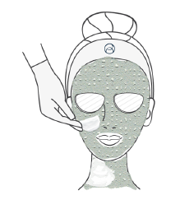
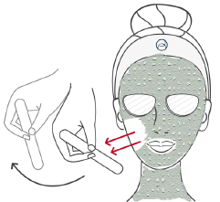
AFTER PURITY PEELING
NEUTRALIZING
CREAM
Apply 4 ml directly on the mixture and massage for a few minutes with circular movements.
Remove any excess product with a spatula and then with cotton gloves.

Slide 69

SOS RECOVERY
CREAM
Facial formula with high tolerability
Promotes the repair of fragile skin after dermo-aesthetic treatments such as laser and chemical peels
Comfortable and lipo-restoring, it creates a barrier on the surface of the skin
It protects the microbiome
It maintains an optimum level of hydration
150 ml bottle
Dipotassium glycyrrhizate, Centella extract, Marigold, Mallow and Chamomile, Prebiotics, Bisabolol, Olive Oil unsaponifiables, Low M.W. Hyaluronic, Vitamin E, Vitamin C 2.0

Slide 70
Using a brush apply 5 ml of SOS RECOVERY CREAM on face, neck and décolleté.
Leave on for 5 minutes and then massage until absorbed.
SOS RECOVERY
CREAM

Slide 71

The new accessory

Slide 72
PROCEUTIC
THE PURITY SYSTEM
HOMECARE
PRODUCTS

Slide 73






Slide 74
CLEAN BIOTIC
FACE&EYES DELICATE CLEANSER
Multi-active 3-in-1 face and eye cleanser
Removes make-up and deeply cleanses the skin while respecting its physiological Ph
Ideal for all skin types, even the most sensitive and dehydrated
Distilled Witch Hazel Water, Mallow and Centifolia Rose, Chamomile extract, Panthenol, Caprilyl glycine, Prebiotics
100 ml bottle

Slide 75
OXI-GEL
DUAL ACTION CLEANSER
Purifying 2-in-1 facial cleanser
Enriched with hydrogen peroxide
Ideal for impure, oily and hyperkeratotic skin types
Hydrogen peroxide, Hamamelis Extract, Arnica extract, Burdock extract, Lemon, Bitter Orange distilled water
100 ml bottle

Slide 76
SOS RECOVERY
CREAM
Facial formula with high tolerability
Promotes the repair of fragile skin following dermo-aesthetic treatments such as laser and chemical peels
Comfortable and lipid-restoring, it creates a barrier on the surface of the skin
It protects the microbiome
It maintains an optimum level of hydration
Dipotassium glycyrrhizate, Centella extract, Marigold,
Mallow and Chamomile, Prebiotics, Bisabolol, Olive Oil unsaponifiables, Low M.W. Hyaluronic, Vitamin E, Vitamin C 2.0
50 ml bottle

Slide 77
PURITY ACTION
SERUM
SOS face formula with rapid action
Powerful combination of ingredients with keratolytic and sebum-balancing properties
Improves the appearance of localized skin imperfections, clogged pores and excess of sebum
Niacinamide, Bakuchiol, Prebiotics, Dipotassium glycyrrhizate,
Glycolic Acid, Vitamin C 2.0
15 ml bottle

Slide 78
PURITY ACTION
CREAM
An active face texture for an immediate matifying effect
It improves the appearance of oily skin prone to excess sebum
It reinforces the skin’s natural defenses and promotes its barrier function
Recommended for impure, seborrheic and asphyxiated skin, even in adulthood
Boswellia Extract, Dipotassium glycyrrhizate, Prebiotics, Niacinamide,
Vitamin C 2.0, Ascorbyl tetraisopalmitate
50 ml bottle

Slide 79

Complementary Products
DE-SENSE
CC CREAM COLOUR CORRECTOR
PENTAPEPTIDE SPF 30
30 ml bottle
SUNDEFENSE
SPF 50+
FACE CREAM - AGE PROTECTION
50 ml tube

Slide 80
PROCEUTIC
THE PURITY SYSTEM
TEST RESULTS

Slide 81


IMPURE, SEBORRHEIC, ACNE PRONE SKIN AFTER
5 PROFESSIONAL TREATMENT (REDUCED SETTING TIME)

Slide 82


IMPURE, SEBORRHEIC, ACNE PRONE SKIN AFTER
5 PROFESSIONAL TREATMENT (REDUCED SETTING TIME)

Slide 83
THE PURITY SYSTEM
Clinically tested effectiveness*
RESULTS OF THE CLINICAL AND INSTRUMENTAL MEASUREMENTS PERFORMED ON VOLUNTEERS **
SEBUM | Up to -52 % average -28 %
TEWL (TRANS EPIDERMAL WATER LOSS) | Up to -40 % average -22 %
ERYTHEMA INDEX | Up to -24 % average -17 %
COMEDONE VISIBILITY | -60 %
POSITIVE OPINION EXPRESSED THROUGH SELF-ASSESSMENT QUESTIONNAIRE ***
85 % | SEBUM REDUCTION
80 % | SKIN IMPERFECTIONS LOOK MINIMISED
85 % | SMOOTHER AND EVEN-LOOKING SKIN
90 % | REDUCED REDNESS FROM BREAKOUTS
55 % | MATTE, LESS SHINY SKIN
60 % | REDUCED VISIBILITY OF DILATED PORES
* Home products tested: PROCEUTIC Purity Action serum and Purity Action cream.
** Clinical results on tests conducted on 20 volunteers, aged 14 to 40, with impure, seborrheic and acne-prone skin for a 4-week period, twice a day.
*** % of the volunteers (20) who expressed a positive opinion after a 4-week period of treatment, twice a day.

Slide 84
PROCEUTIC
GUIDE LINES

Slide 85
Proceutic guide lines
BEFORE THE TREATMENT:
Identify the skin type and fill the Proceutic consultation sheet with a particular attention to the warnings
Explain to the client the features of the treatment, the possible reactions/feelings and their evolution during the whole procedure.
Take a picture of client’s face after cleansing to compare it with the final result at the end of 6 weeks treatment cycle

Slide 86
DURING THE TREATMENT:
Strictly observe the protocol
Supervise the client during the whole treatment and indicate any skin reactions on the consultation sheet
AFTER THE TREATMENT:
Give the home care products and inform the client about the use and the application
Call the client after three days of each treatment and mark skin reactions on the consultation sheet

Slide 87
Resuming:
THE AGEBIOTIC SYSTEM:
6 weeks cycle (3-4 weeks professional/retail + 3-2 weeks only retail):
Perform 1 professional treatment once a week, for 3-4 weeks
Use retail Proceutic products for 6 weeks
Repeat the cycle maximum twice a year (not in summer)
THE PURITY SYSTEM:
6 weeks cycle (4-5 weeks professional/retail + 2 weeks only retail):
Perform 1 professional treatment once a week, for 4-5 weeks
Use retail Proceutic products for at least 6 weeks, according to individual need eventually proceed futher
Repeat the cycle maximum twice a year (not in summer)

Slide 88

PROCEUTIC CONSULTATION SHEET

Slide 89

PROCEUTIC CONSULTATION SHEET

Slide 90

PROCEUTIC CONSULTATION SHEET

Slide 91

PROCEUTIC CONSULTATION SHEET

Slide 92


PROCEUTIC CONSULTATION SHEET

Slide 93



EFFECTIVENESS
of the active ingredients used ALSO in Dematology
SAFETY
All products are dermatologically tested
TOLERABILITY
with dermo-compatible criteria
DERMACEUTICAL
LINE
Different consumers
Different from other Bioline products
More professional target
NEW
OPPORTUNITIES
EVIDENT RESULTS
in few weeks
Integrative with
other Bioline products
Strenght of the System
Specific and rigorous system and protocols

Slide 94
Thank you and keep up the good work!

Slide 95
PROCEUTIC
FOCUS ON
functional ingredients

Slide 96
PROCEUTIC
SKIN AGING WITH DEEP WRINKLES AND SPOTS
FUNCTIONAL INGREDIENTS

Slide 97

Biotech filler (Disodium Acetyl Glucosamine Phosphate)
Skin cells synthesize GAGs (glycosaminoglycans), including hyaluronic acid, starting from N-acetyl-glucosamine 6-phosphate sugar (NAG6P)
Biotech filler is a concentrated NAG6P obtained by means of an exclusive green chemistry biotechnology process

Slide 98

Biotech filler (Disodium Acetyl Glucosamine Phosphate)
Biotech filler is a unique source of skin building block, which:
feeds the cutaneous cells
stimulates their regeneration
supports the production of GAGs at the epidermic and dermic level
HUMAN SKIN - STIMULATION OF GAG PRODUCTION IN PAPILLAR DERMIS
+ 84% in 10 DAYS
Test of the active molecule of BIOTECH FILLER on human skin during 10 days. Quantification of acid GAGs by image analysis. (Control: skin without NAG6P)

Slide 99

Cyclopeptide-5
Cyclic peptide of new generation
Different from traditional linear peptides
It shows high selectivity to specific skin receptors (integrins)
Mimicking natural processes of skin communication and repair.
Stimulating the production of important proteins of the basement membrane (laminin IV and collagen type IV)
Protecting ECM-structures (Extracellular Matrix) against enzymatic degradation (collagenase 3 and elastase A2)
INCREASED FIRMNESS AND ELASTICITY
VISIBLE WRINKLE REDUCTION

Slide 100

Palmitoyl tripeptide-38
Peptide with matrikine-like effect, it ensures an optimal architecture of the tissue.
It stimulates 6 major constituents of the skin matrix and the dermal–epidermal junction (DEJ): Collagene type I, Collagene type III, Fibronectine, Hyaluronic acid, Collagene type IV e Laminine-5
WRINKLES FILLED FROM THE INSIDE (FOREHEAD AND CROW’S FEET)
VISIBLY SMOOTHER AND PLUMPER SKIN

Slide 101

Tripeptide-8 (palmitoyl tripeptide-8)
Innovative biomimetic tri-peptide derived from a neuromediator (POMC – pro-opiomelanocortin) linked to a lipid for optimal penetration and efficacy
Multifunctional active: it calms and soothes irritated skin caused by UV, immune reactions, and mechanical stress and helps to maintain and restore a normal skin sensitivity threshold
It helps maintain and restore a normal threshold of sensitivity, soothes itching and reduces tingling sensation, providing protection and comfort to the skin

Slide 102
Retinoid: retinol – retinaldehyde – bio-retinol
Derivatives of Vitamin A, is the gold-standard of anti-ageing to reduce the signs of photo-ageing
Effective but gentle alternative to retinoic acid usually used in dermatology
First, Retinol is converted to Retinaldehyde and then to retinoic acid. Retinoic acid is the active form of vitamin A
Retinaldehyde in a stabilized form thanks to an advanced encapsulation technology with gradual release, which increases its bioavailability and tolerability
Bio-retinol, is an extract of Bidens pilosa. It mimics the same positive results of retinoids: skin visibly younger, luminous and firm, reducing wrinkles, improves elasticity and ECM redensification

Slide 103

Isoquercetin
It's a natural flavonoid extracted from different plant species
Powerful antioxidant, it acts against free radicals, such as superoxide radical, one of the main causes of oxidative stress
Effectively inhibits protein glycation, preventing the formation of AGE (Advanced Glycation End products) and premature skin aging

Slide 104

Capriloil glycine
Lipo-amino acid composed of glycine and caprylic acid
Acts as a biovector of glycine, an amino acid that composes the NMF (Natural Moisturizing Factor), the natural factor of skin hydration and is the largest constituent of the structural proteins of the dermis (collagen, elastin)
It has antimicrobial and sebum regulating properties. It restores the acidic pH of the skin. It reduces the amount of preservatives.
It is ideal for sensitive skin that does not tolerate traditional preservatives.

Slide 105
PROCEUTIC
OILY-SEBORRHEIC-ACNE PRONE SKIN
FUNCTIONAL INGREDIENTS

Slide 106

Niacinamide
It belongs to the B vitamins family
It is also known as vitamin B3, PP or nicotinamide
Cosmetics benefits: niacinamide improves the skin barrier function through the reduction of TEWL, decreasing the appearance of skin redness, reduces pigmentation and the pore size, is a soothing agent. It enhances skin appearance and texture by stimulating collagen synthesis and offers a “warming up effect,” that is, micro-circulation by stimulating blood fow
More, it improves skin barrier and texture by stimulating collagen synthesis

Slide 107
Niacinamide reduces the appearance of acne
Traditional anti-microbial agents used in acne treatment can cause irritation and bacterial resistance
Efficacy of the topical 4% nicotinamide and 1% clindamycin gels – study on 76 patients with acne lesions: both treatments produced statistically similar reductions in acne
Acne appearance is reduced by 60% with niacinamide and 43% with clindamycin
The study shows the reduction of acne lesions (papules and pustules) after 76 acne patients had applied a gel with 4% niacinamide or 1% clindamycin twice daily for 8 weeks.

Slide 108


Bakuchiol
Over the last decade, the emergence of drug resistant bacteria has limited the effectiveness of OTC and has increased interest in natural substances with antimicrobial activity for the prevention and treatment of acne.
The Bakuchiol, extracted from Psoralea plants (Psoralea corylifolia or Psoralea glandulosa), is one of these natural active.
It’s a broad spectrum antimicrobial plus anti-inflammatory agent that safely and effectively treats bacterial skin infection and the associated inflammation.

Slide 109
Anti-microbial Activity
It has been shown in both in vitro and human studies to inhibit the growth of acne-causing bacteria and significantly reduce inflammation.
Moreover, it is considered a natural analog of retinol which stimulates the production of collagen and elastin, significantly improving the visibility of wrinkles, elasticity and skin tone.

Slide 110

Boswellia Extract
Numerous studies have demonstrated the pharmacological properties and effectiveness of Boswellia Serrata in reducing oxidative and inflammatory damage
Lately in dermatology there has been a strong focus on the anti-inflammatory functions of Boswellian derived boswellic acids.
Both in vitro studies and in vivo experimental models have confirmed how Boswellic Acids act on different mechanisms involved in the development and persistence of inflammatory processes.

Slide 111

Azelaic Acid
Acid present in nature (wheat, barley, rye and olive oil), widely and effectively used in dermatology
It inhibits the growth of the Propionibacterium acnes involved in the development of acne and the production of acne-promoting fatty acids
It has demonstrated radical scavenger activity (anti free radicals), which is valuable in combating the inflammatory phenomena of acne.
It has keratolytic and comedolytic effect through inhibition of DNA and other protein synthesis and it provides sebostatic effect through inhibition of 5alfa-reductase activity and DHT

Slide 112

Sodium Salicylate
Sale di sodio dell'acido salicilico
Salicylic acid is a beta-hydroxyacid extracted from the Salix alba plant (willow)
Owns cheatolitic and smoothing properties
It is very effective in eliminating keratin caps and releasing comedons from the sebaceous content
It also performs bacteriostatic and soothing action without causing irritating phenomena
Gives your skin a smooth, soft and bright look

Slide 113

Dipotassium glycyrrhizinate
Sal of Glycyrrhetinic acid, obtained by extraction with water from liquorice root
It is a powerful soothing agent with a cortison-like activity due to its strong resemblance to cortisone.
Gives relief to irritated skin without the typical side effects of corticosteroids
Excellent tolerability makes it a safe and reliable dermatological active ingredient

Slide 114
Propyl Gallate, Gallyl Glucoside e Epigallocatechin Gallatyl Glucoside
It is a balanced combination of three activated forms of gallic acid:
  A glycosylated form of gallic acid coming from Oak leaves (Gallyl glucoside)
  A glycosylated form of epigallocatechin gallate originating from Green Tea (Epigallocatechin gallatyl glucoside)
  Propyl gallate
The combination of these substances results in a strong anti-inflammatory action coupled with significant antioxidant properties

